Slide 1
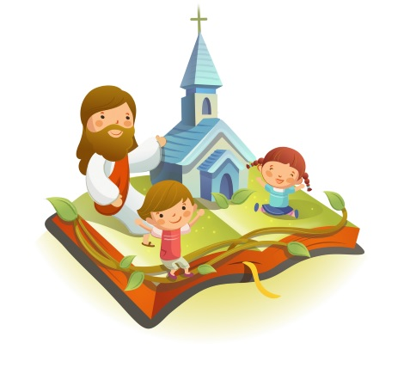
✠VUI HỌC KINH THÁNH✠
TIN YÊU
HY VỌNG
CHÚA NHẬT VI THƯỜNG NIÊN - A

Slide 2
Khi ấy, Đức Giê-su nói với các môn đệ rằng : “Anh em đừng tưởng Thầy đến để bãi bỏ Luật Mô-sê hoặc lời các ngôn sứ.
TIN MỪNG CHÚA GIÊSU THEO THÁNH MAT-THÊU

Slide 3
Thầy đến không phải là để bãi bỏ, nhưng là để kiện toàn. Vì, Thầy bảo thật anh em,

Slide 4
trước khi trời đất qua đi, thì một chấm một phết trong Lề Luật cũng sẽ không qua đi, cho đến khi mọi sự được hoàn thành.

Slide 5
Vậy ai bãi bỏ dù chỉ là một trong những điều răn nhỏ nhất ấy, và dạy người ta làm như thế, thì sẽ bị gọi là kẻ nhỏ nhất trong Nước Trời.

Slide 6
Còn ai tuân hành và dạy làm như thế, thì sẽ được gọi là lớn trong Nước Trời. Đức công chính của người môn đệ

Slide 7
"Vậy, Thầy bảo cho anh em biết, nếu anh em không ăn ở công chính hơn các kinh sư và người Pha-ri-sêu, thì sẽ chẳng được vào Nước Trời.

Slide 8
"Anh em đã nghe Luật dạy người xưa rằng: Chớ giết người; ai giết người, thì đáng bị đưa ra toà. Còn Thầy, Thầy bảo cho anh em biết:

Slide 9
Ai giận anh em mình, thì đáng bị đưa ra toà. Ai mắng anh em mình là đồ ngốc, thì đáng bị đưa ra trước Thượng Hội Đồng.

Slide 10
Còn ai chửi anh em mình là quân phản đạo, thì đáng bị lửa hoả ngục thiêu đốt. Vậy, nếu khi anh sắp dâng lễ vật trước bàn thờ,

Slide 11
mà sực nhớ có người anh em đang có chuyện bất bình với anh, thì hãy để của lễ lại đó trước bàn thờ, đi làm hoà với người anh em ấy đã, rồi trở lại dâng lễ vật của mình.

Slide 12
Anh hãy mau mau dàn xếp với đối phương, khi còn đang trên đường đi với người ấy tới cửa công, kẻo người ấy nộp anh cho quan toà,

Slide 13
quan toà lại giao anh cho thuộc hạ, và anh sẽ bị tống ngục. Thầy bảo thật cho anh biết: anh sẽ không ra khỏi đó, trước khi trả hết đồng xu cuối cùng.

Slide 14
"Anh em đã nghe Luật dạy rằng: Chớ ngoại tình. Còn Thầy, Thầy bảo cho anh em biết: ai nhìn người phụ nữ mà thèm muốn, thì trong lòng đã ngoại tình với người ấy rồi.

Slide 15
Nếu mắt phải của anh làm cớ cho anh sa ngã, thì hãy móc mà ném đi; vì thà mất một phần thân thể, còn hơn là toàn thân bị ném vào hoả ngục.

Slide 16
Nếu tay phải của anh làm cớ cho anh sa ngã, thì hãy chặt mà ném đi; vì thà mất một phần thân thể, còn hơn là toàn thân phải sa hoả ngục.

Slide 17
"Luật còn dạy rằng: Ai rẫy vợ, thì phải cho vợ chứng thư ly dị. Còn Thầy, Thầy bảo cho anh em biết:

Slide 18
ngoại trừ trường hợp hôn nhân bất hợp pháp, ai rẫy vợ là đẩy vợ đến chỗ ngoại tình; và ai cưới người đàn bà bị rẫy, thì cũng phạm tội ngoại tình.

Slide 19
"Anh em còn nghe Luật dạy người xưa rằng: Chớ bội thề, nhưng hãy trọn lời thề với Đức Chúa. Còn Thầy, Thầy bảo cho anh em biết:

Slide 20
đừng thề chi cả. Đừng chỉ trời mà thề, vì trời là ngai Thiên Chúa. Đừng chỉ đất mà thề, vì đất là bệ dưới chân Người.

Slide 21
Đừng chỉ Giê-ru-sa-lem mà thề, vì đó là thành của Đức Vua cao cả. Đừng chỉ lên đầu mà thề, vì anh không thể làm cho một sợi tóc hoá trắng hay đen được

Slide 22
Nhưng hễ "có" thì phải nói "có", "không" thì phải nói "không". Thêm thắt điều gì là do ác quỷ. Đó là Lời Chúa

Slide 23
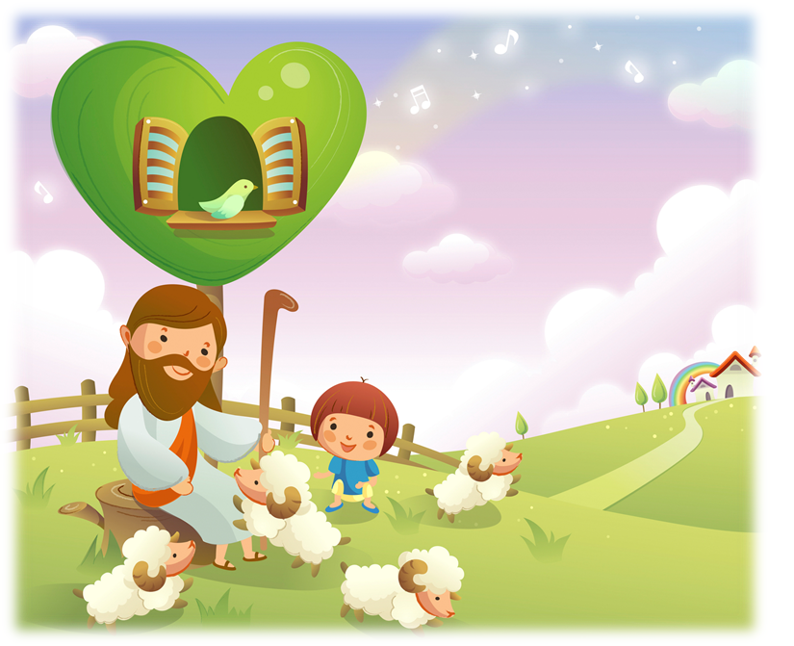
Học với Giê-su - Học cùng Giê-su
TRẮC NGHIỆM

Slide 24
1. VỚI LỀ LUẬT MÔSÊ, ĐỨC GIÊSU ĐẾN ĐỂ LÀM GÌ?
A
  Kiện toàn.
A
Kiện toàn.
B
  Bãi bỏ
C
  Rao truyền.
D
Làm chứng.
Đáp án

Slide 25
2. VỚI NHỮNG NGƯỜI CHỬI ANH EM MÌNH LÀ QUÂN PHẢN ĐẠO, THÌ ĐÁNG BỊ ĐIỀU GÌ?
A
Đưa ra tòa.
B
  Lửa hỏa ngục thiêu đốt.
B
  Lửa hỏa ngục thiêu đốt.
C
  Đưa ra trước Thượng Hội Đồng.
D
Phạt đời đời.
Đáp án

Slide 26
3. AI GIẬN ANH EM MÌNH, THÌ ĐÁNG BỊ ĐIỀU GÌ?
A
Sỉ vả.
B
  Đánh đòn.
C
  Kết án ném đá.
D
  Đưa ra tòa.
D
  Đưa ra tòa.
Đáp án

Slide 27
4. NẾU TAY PHẢI CỦA ANH LÀM CỚ CHO ANH SA NGÃ THÌ HÃY LÀM GÌ?
A
Cột chặt lại.
B
  Chặt mà ném đi.
B
Chặt mà ném đi.
C
  Đừng bao giờ dùng tay phải mà phạm tội
D
Trừng phạt nó.
Đáp án

Slide 28
5. VỚI LỜI THỀ, ĐỨC GIÊSU KHUYÊN BẢO ĐIỀU GÌ?
A
Chỉ thề những việc quan trọng.
B
Khi có việc cần là cứ thề.
C
  Chỉ thề khi có lý do.
D
Đừng thề chi cả.
D
Đừng thề chi cả.
Đáp án

Slide 29
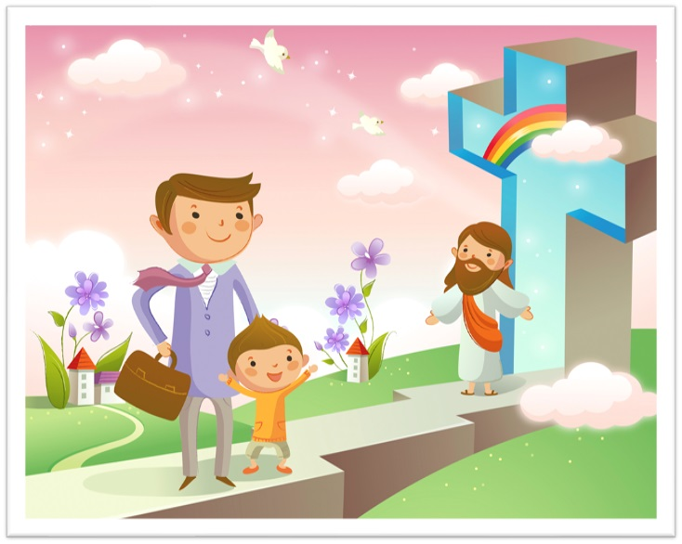
HÃY
TÌM
KIẾM
NƯỚC
CHÚA
TRƯỚC
MỌI
SỰ
NGƯỜI
SẼ
LO
CHO
TÌM Ô CHỮ

Slide 30
1
 |  | L | Ề | L | U | Ậ | T
T | H | I | Ê | U | Đ | Ố | T
 |  | Q | U | A | N | T | Ò | A
T | O | À | N | T | H | Â | N
 |  | N | É | M | Đ | I
 |  | N | H | Ỏ | N | H | Ấ | T
P | H | A | R | I | S | Ê | U
HÀNG
DỌC
2
3
4
5
6
7
5. NẾU MẮT PHẢI CỦA ANH LÀM CỚ CHO ANH SA NGÃ, THÌ HÃY MÓC MÀ LÀM SAO?
4. THÀ MẤT MỘT PHẦN THÂN THỂ, CÒN HƠN LÀ CÁI GÌ PHẢI SA HOẢ NGỤC?
7. NẾU ANH EM KHÔNG ĂN Ở CÔNG CHÍNH HƠN CÁC KINH SƯ VÀ NGƯỜI NÀO THÌ CHẲNG ĐƯỢC VÀO NƯỚC TRỜI?
6. AI BÃI BỎ ĐIỀU RĂN NHỎ NHẤT ẤY, VÀ DẠY NGƯỜI TA LÀM NHƯ THẾ, THÌ SẼ BỊ GỌI LÀ KẺ NÀO TRONG NƯỚC TRỜI?
1. TRƯỚC KHI TRỜI ĐẤT QUA ĐI, THÌ MỘT CHẤM MỘT PHẾT TRONG CÁI GÌ CŨNG SẼ KHÔNG QUA ĐI?
2. AI CHỬI ANH EM MÌNH LÀ QUÂN PHẢN ĐẠO, THÌ ĐÁNG BỊ LỬA HỎA NGỤC LÀM SAO?
3. NẾU ĐANG TRÊN ĐƯỜNG TỚI CỬA CÔNG MÀ KHÔNG MAU MAU GIÀN XẾP THÌ SẼ BỊ NỘP CHO AI?

Slide 31
 |  | L | Ề | L | U | Ậ | T
T | H | I | Ê | U | Đ | Ố | T
 |  | Q | U | A | N | T | Ò | A
T | O | À | N | T | H | Â | N
 |  | N | É | M | Đ | I
 |  | N | H | Ỏ | N | H | Ấ | T
P | H | A | R | I | S | Ê | U

Slide 32
 |  | L | Ề | L | U | Ậ | T
T | H | I | Ê | U | Đ | Ố | T
 |  | Q | U | Ậ | N | T | Ò | A
T | O | À | N | T | H | Â | N
 |  | N | É | M | Đ | I
 |  | N | H | Ớ | N | H | Ấ | T
P | H | A | R | I | S | Ê | U

Slide 33
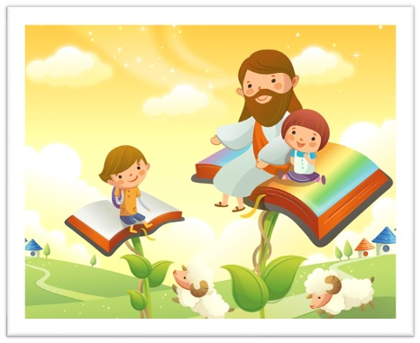
THIẾU NHI YÊU CHÚA
THIẾU NHI SỐNG LUẬT MỚI CHÚA GIÊSU DẬY NHƯ THẾ NÀO?

